Slide 1

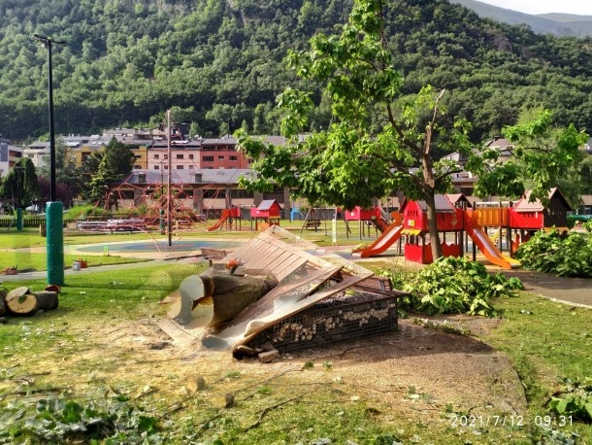
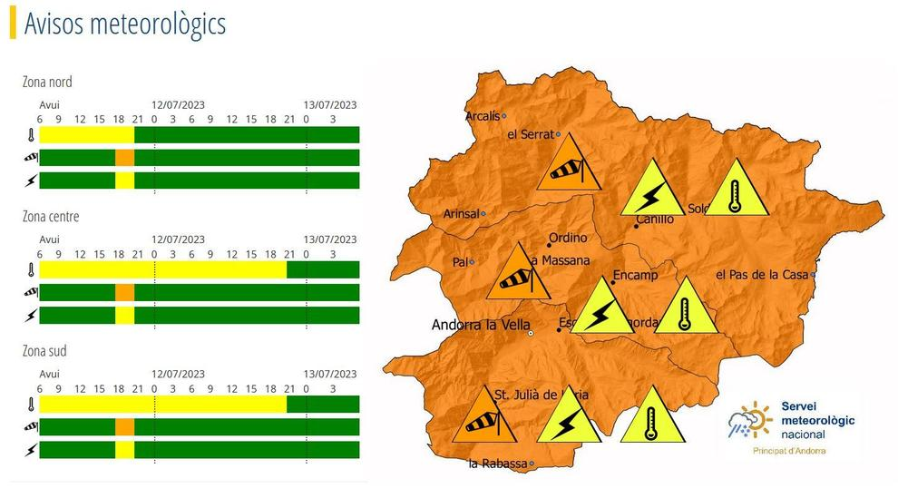

,Sheila, Malen, Lara P, Eric J
Les ventades

Slide 2

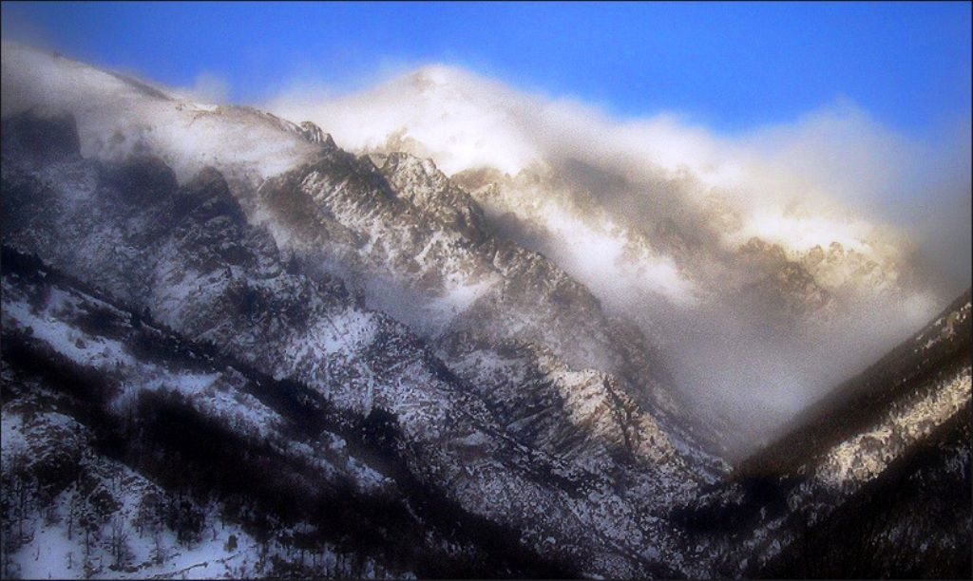

Les ventades
DEFINICIÓ:
Bufada forta de vent, amb un augment sobtat de la seva força i de més durada que una ratxa.
CARACTERÍSTIQUES:
Alguns tipus de ventades són:
Els vents locals
Brises de vall
L’efecte foehn o la gavatxa

Slide 3

Els bombers realitzen una quarantena de sortides a causa del vent (6-1-2012)
Els Bombers d'Andorra han hagut de fer més de quaranta sortides des d'aquesta matinada fins les dues del migdiad'aquest divendres a causa de les fortes ventades que assoten el Principat. Segons han assegurat, tant els Agents de circulació, com la Policia i els Bombers estan 'col·lapsats' i la previsió és que la meteorologia no millori durant el dia. La major part de les 41 sortides realitzades des de les 23 hores d'aquest dijous han estat per problemes en teulades, arbres caiguts, faroles malmeses, finestres trencades i fins i tot s'ha hagut de rescatar un helicòpter d'Heliand que s'havia endut l'aire, han explicat des de Bombers.

Slide 4
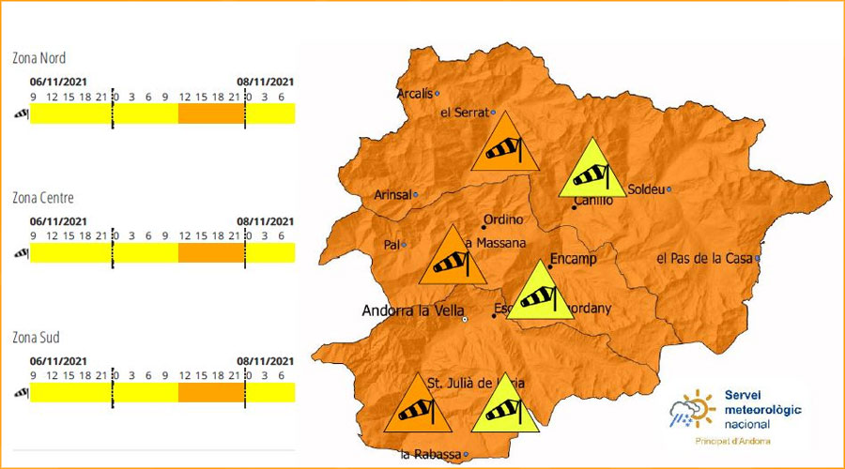

EXEMPLE DE MAPA AMB AVÍS DE VENTADES
06/11/21

Slide 5
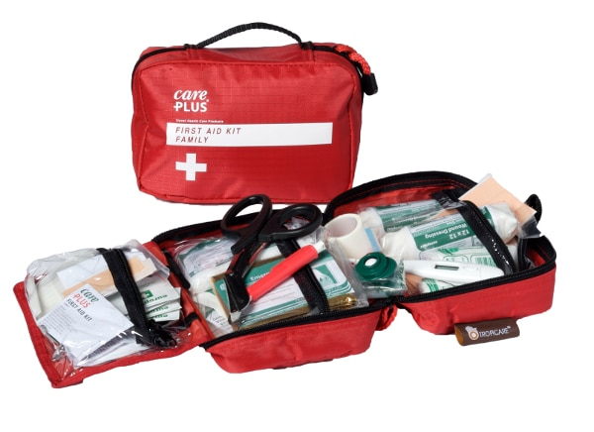
CONSELLS D’AUTOPROTECCIÓ
ABANS:
-Retirar i assegurar els objectes que es puguin tenir en terrasses i balcons.
-És molt important que estigueu preparats per afrontar les emergències: cal que a casa tingueu preparat el Catakit i el pla d’emergència familiar.

Slide 6

CONSELLS D’AUTOPROTECCIÓ
DURANT:
- Reaccionar de manera adequada davant d’una emergència i mantenir la calma.
-Preneu consciència del risc i extremeu les mesures d’autoprotecció.
-Vigilar amb mobiliari urbà, enllumenat i els contenidors de brossa, ja que el vent els pot desplaçar també.
-Extremar la precaució al volant i limitar desplaçaments innecessaris.
-Limiteu l’ús del telèfon per a trucades d’emergència, i limiteu la durada de la trucada per tenir les línies lliures.
- En cas d’emergència escolteu la ràdio i la televisió i seguiu les instruccions.

Slide 7

CONSELLS D’AUTOPROTECCIÓ
DESPRÉS:
-Els adults poden ajudar en les tasques de neteja del carrer al costat de casa.
-S’han de seguir les normes d’higiene i neteja que dictin les autoritats.

Slide 8

TELÈFONS:
118 Bombers
116 Urgències mèdiques
112 Emergències (general)
110 Policia

